Slide 1
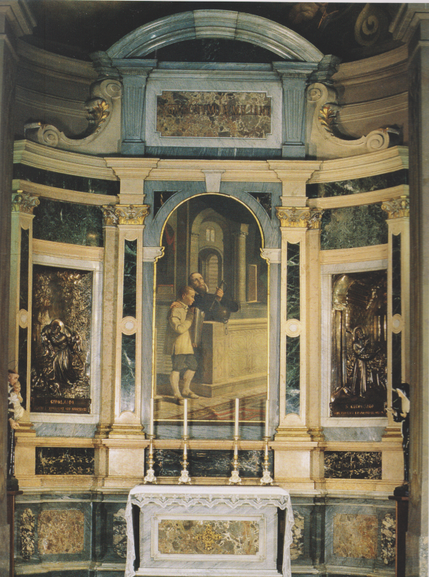
Como, chiesa del SS.mo Crocifisso, Altare di San Giroamo

Slide 2
San Girolamo seppellisce i morti Como. SS.mp Crocifisso, altare di S. Girolamo

Slide 3
San Girolamo in gloria, Como, SS.mo Crocifisso, volta dell’altare di S. Girolamo

